Slide 1
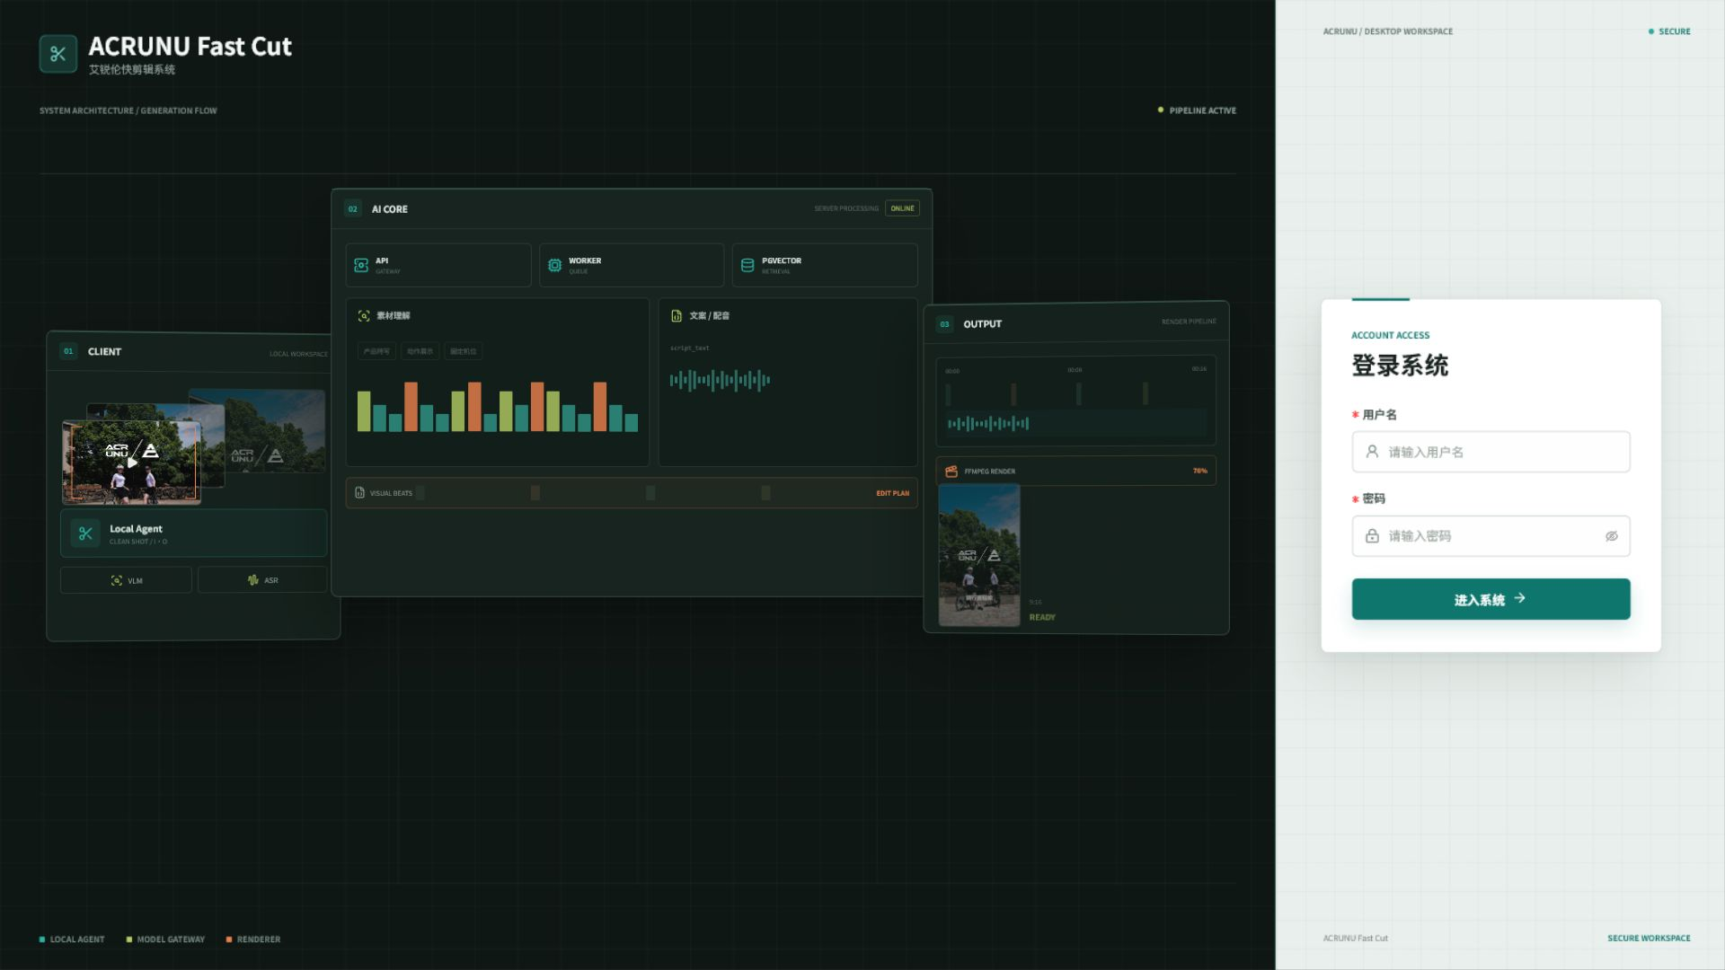
ACRUNU
Fast Cut
艾锐伦
快剪辑系统
用户使用说明书
从原始视频到可下载成品的完整操作流程
PRODUCT → MATERIAL → SCRIPT → OUTPUT

Slide 2
ACRUNU FAST CUT / 用户使用说明书
02
一次完整工作流程
按从左到右的顺序完成，素材只需要预处理一次。
1
2
3
4
5
6
产品准备
素材预处理
素材入库
文案确认
开始任务
查看成品
→
→
→
→
→
名称·参考图·卖点
导入·I/O·画面识别
正式提交可用片段
音色·字幕·音乐
确认后批量生成
预览·重试·下载
使用原则
先建立产品和可检索素材，再进入工作台生成文案与成品。
艾锐伦快剪辑系统

Slide 3
ACRUNU FAST CUT / 用户使用说明书
03
开始前准备
先完成这些条件，后续导入、识别和生成才能顺利进行。
✓
可用账号
✓
产品资料
✓
原始视频
已获得系统用户名和密码，能正常登录。
准备产品名称、白底参考图和 3–8 个核心卖点。
确认视频文件可在当前 Windows 电脑正常播放。
✓
本地空间
✓
背景音乐
✓
推荐顺序
预处理会在本机保留工作副本，建议预留足够磁盘空间。
需要配乐时，先把音频上传到音乐库并保持启用。
新用户请严格按“产品 → 预处理 → 素材 → 工作台”执行。
艾锐伦快剪辑系统

Slide 4
ACRUNU FAST CUT / 用户使用说明书
04
登录与页面导航
普通用户的工作区只包含六个业务入口。
1
输入账号
填写用户名和密码，点击“进入系统”。
2
了解左侧导航
不同页面承担不同阶段：准备产品、整理素材、开始任务和查看成品。
3
进入对应页面
第一次使用请先进入“产品”；日常生成则从“工作台”开始。
艾锐伦快剪辑系统

Slide 5
ACRUNU FAST CUT / 用户使用说明书
05
六个业务页面各自做什么
左侧导航不是操作顺序；请根据当前目的进入对应页面。
工作台
生成/导入文案，选择音色、字幕、音乐，确认后开始任务。
成品库
查看生成进度和已完成视频，支持重试、重新生成和批量下载。
产品
维护产品名称、白底参考图和核心卖点。
预处理
导入本机原始视频，设置 I/O，执行画面识别或口播转写，正式提交。
素材
查看已入库素材，按产品筛选，使用一句话搜索目标画面。
音乐库
上传、试听和维护背景音乐，供工作台随机或指定使用。
艾锐伦快剪辑系统

Slide 6
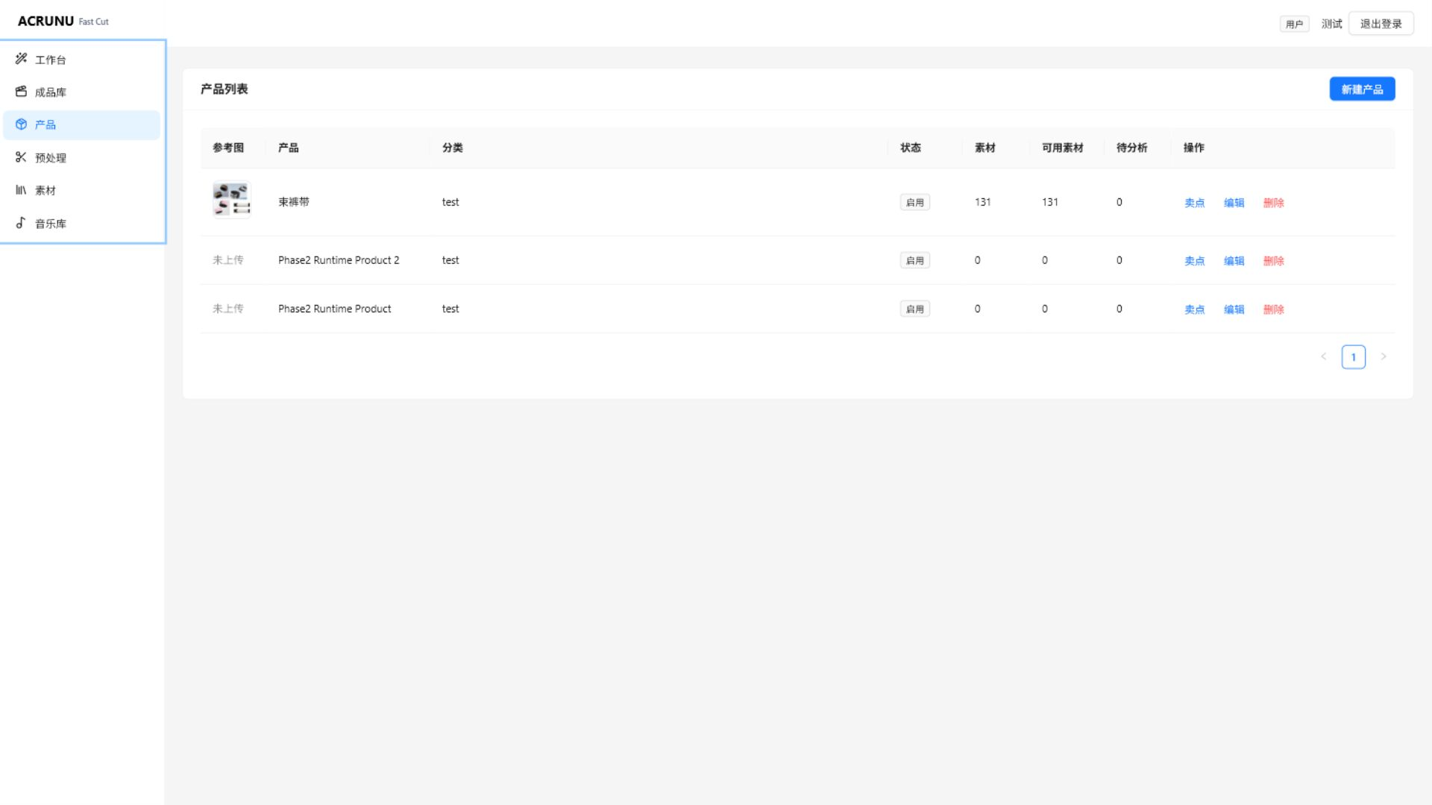
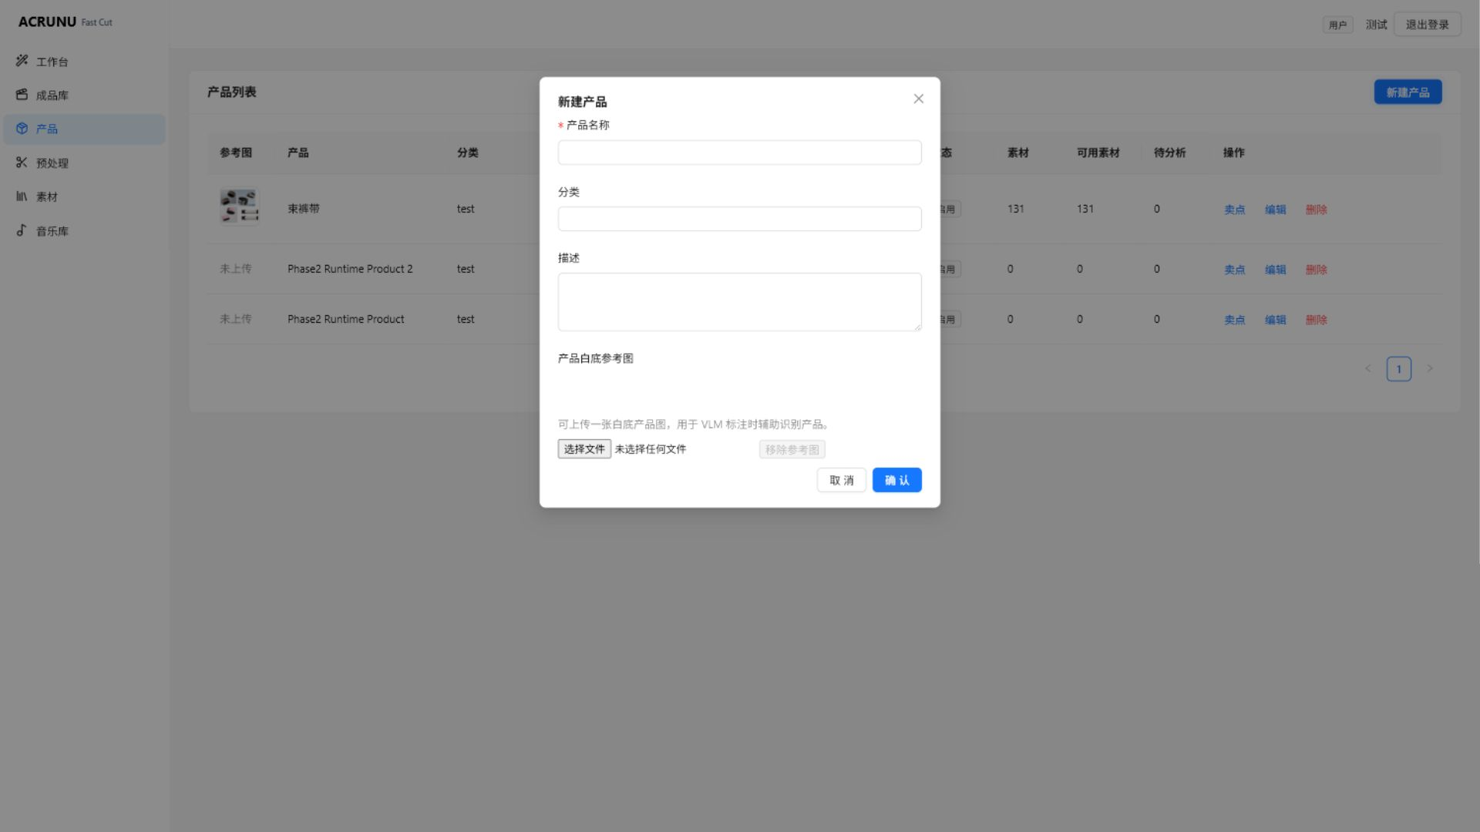
ACRUNU FAST CUT / 用户使用说明书
06
创建产品与卖点
产品是素材识别、文案生成和成品归类的共同基础。
1 填写基本信息
2 上传白底参考图
3 维护核心卖点
产品名称必填，分类和描述用于后续区分。
用于画面识别时准确找到目标产品。
如防蹭链条、高弹可调、快拆、反光。
艾锐伦快剪辑系统

Slide 7
ACRUNU FAST CUT / 用户使用说明书
07
产品资料应该怎么填
资料越具体，画面识别和文案生成越容易命中真实产品。
字段
填写原则
示例 / 结果
产品名称
使用对外统一名称，不要把拍摄日期或文件夹名当作产品名。
束裤带
白底参考图
产品居中、画面清晰、背景简洁；不要使用大面积遮挡或复杂场景图。
用于识别，不是成品封面
核心卖点
每个卖点只表达一个信息，使用用户能理解的短语。
防蹭链条 / 高弹可调 / 反光
补充卖点
工作台可为本次任务临时补充，不需要为每次尝试都修改产品资料。
仅影响当前生成
完成标准
艾锐伦快剪辑系统
产品列表能看到参考图，卖点可在工作台被选择。

Slide 8
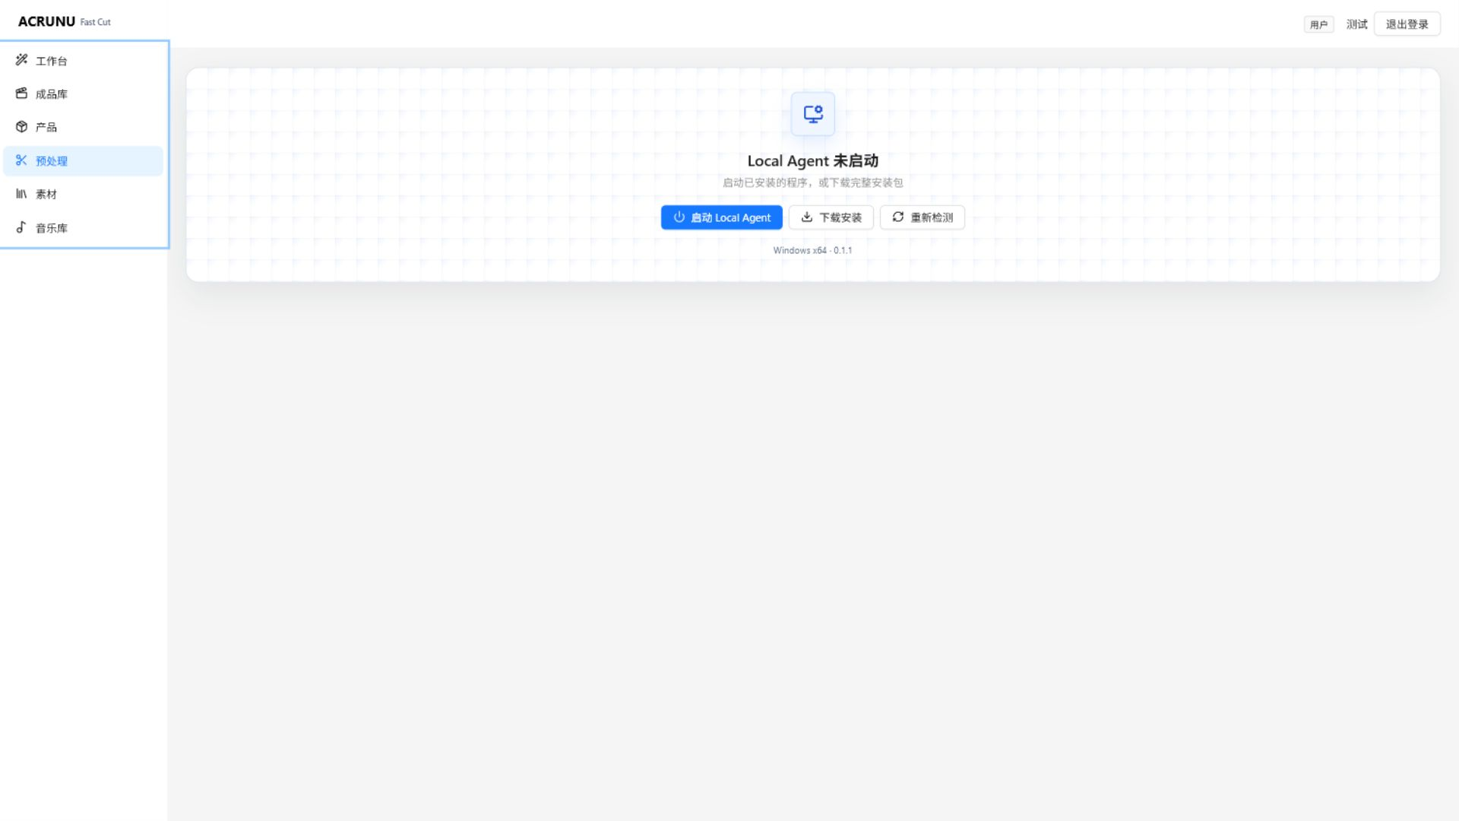
ACRUNU FAST CUT / 用户使用说明书
08
安装并启动预处理程序
原始视频在本机处理，网页会先检测 ACRUNU 预处理程序。
1
首次下载
点击“下载安装”，安装包已包含完整处理组件。
2
启动程序
点击“启动 Local Agent”，启动后只显示在系统托盘。
3
重新检测
程序已启动但页面未进入时，点击“重新检测”。
艾锐伦快剪辑系统

Slide 9
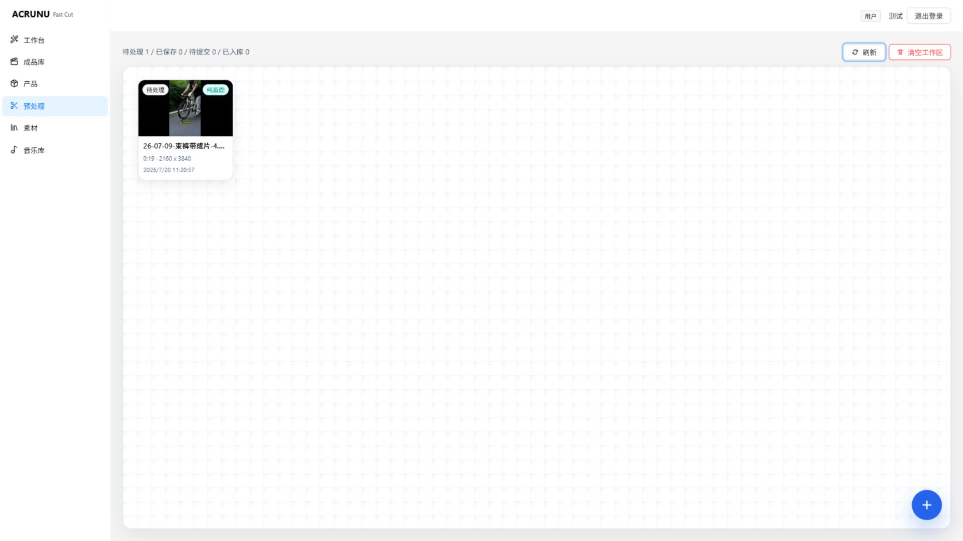
ACRUNU FAST CUT / 用户使用说明书
09
批量导入原始视频
导入只进入本机预处理工作区，不会直接进入正式素材库。
1
选择多个视频
点击右下角“导入原始视频”，可一次选择多个文件。
2
查看导入队列
等待、处理中、完成和失败相互独立，失败项可单独重试。
3
双击开始预处理
单击选中，双击打开编辑器；大批量导入时页面仍可操作。
艾锐伦快剪辑系统

Slide 10
ACRUNU FAST CUT / 用户使用说明书
10
看懂导入队列与素材状态
导入队列是本机处理进度；卡片状态是该素材的预处理阶段。
导入队列
预处理卡片
1
等待
已选择，等待开始复制和分析。
1
待处理
已导入，尚未设置或保存预处理信息。
2
进行中
正在复制、检测视频或生成缩略图。
2
已保存
修改已保存，但还没有完成处理。
3
完成
已加入本机工作区，可以打开编辑。
3
待提交
I/O、类型和识别已完成，可正式提交。
4
失败
只影响当前文件，检查文件后单独重试。
4
已入库
已提交到服务端素材库，可供工作台召回。
不要混淆
“导入完成”不等于“已入库”，还需要打开素材完成预处理和正式提交。
艾锐伦快剪辑系统

Slide 11
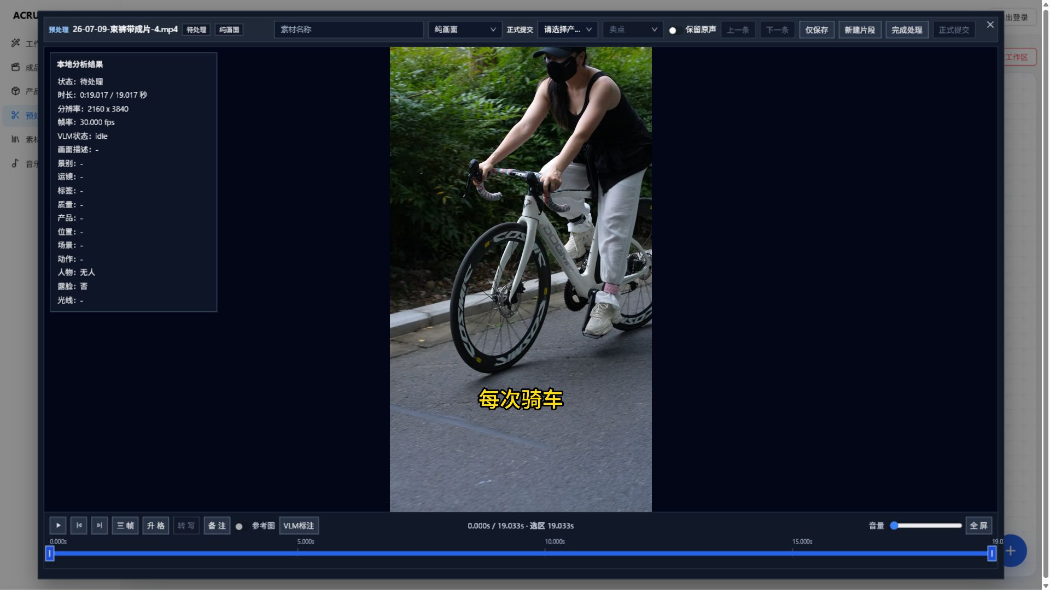
ACRUNU FAST CUT / 用户使用说明书
11
设置有效画面范围
只把能直接使用的动作保留在 I/O 区间内。
1
调整 I/O 点
拖动时间轴入点和出点，删掉等待、空镜和无效动作。
2
选择素材类型
纯画面用于配音剪辑；口播用于转写和句段检索。
3
决定是否保留原声
正式素材默认静音，只在必要时手动开启保留原声。
艾锐伦快剪辑系统

Slide 12
ACRUNU FAST CUT / 用户使用说明书
12
画面识别、口播转写与提交
两类素材的预处理方式不同，正式提交前都需完成检查。
纯画面
口播
批量正式提交
1
选择产品
1
执行口播转写
1
框选或 Ctrl 多选
2
参考图默认开启
2
在视频上校对字幕
2
右键批量 VLM
3
执行画面识别
3
直接点击文字修改
3
确认产品
4
核对动作与标签
4
Ctrl+B 按播放头分割
4
VLM 完成后才可提交
提交前检查
素材名称、类型、I/O、产品和识别状态必须匹配。
艾锐伦快剪辑系统

Slide 13
ACRUNU FAST CUT / 用户使用说明书
13
纯画面：执行画面识别
适用于后续由 TTS 配音的产品展示、动作演示和场景画面。
1
确认 I/O
先播放选区，确认动作完整且没有多余等待。
2
类型选“纯画面”
有现场声也不需改成口播；是否保留原声单独设置。
3
选择产品
识别结果会归属到该产品，正式提交也不允许产品为空。
4
使用参考图
产品有白底图时默认开启，用来帮助识别画面中的目标产品。
5
点击“VLM 标注”
等待状态变为完成，再核对画面描述、动作、景别、运镜和标签。
完成标准
VLM 状态为完成，且识别的主体、动作和画面内容与视频相符。
艾锐伦快剪辑系统

Slide 14
ACRUNU FAST CUT / 用户使用说明书
14
口播：转写、校对和分割字幕
口播素材的价值是可按句段检索和定位，不是只保存一段纯文字。
1
类型选“口播”
类型切换后，转写功能才会可用。
2
点击“转写”
系统提取当前 I/O 选区的语音，返回带时间的句段。
3
边播放边校对
字幕会叠加在视频下方，点击当前文字可直接修改错字。
4
Ctrl+B 分割
先点击该字幕的具体位置，播放头会移到对应时间，再按 Ctrl+B 分割句段。
5
保留句段时间
正式提交后，素材库会保留文字、开始时间和结束时间。
校对重点
文字要正确，句段边界要符合实际语义，时间不应互相重叠。
艾锐伦快剪辑系统

Slide 15
ACRUNU FAST CUT / 用户使用说明书
15
批量处理与正式提交
适合同一产品的大批量素材，每项失败不会中断整批。
1
2
3
4
5
选中素材
右键“批量 VLM”
等待全部完成
右键“正式提交”
查看汇总结果
→
→
→
→
单击选中，Ctrl 增减选择，Shift 连续选择，或在空白区域拖出框选范围。
在弹窗选择产品；存在参考图时会默认勾选。
排队、处理中和失败都不能正式提交；先处理失败项。
二次确认产品和数量；系统会自动完成必要处理，无需重复点击“完成处理”。
确认成功、失败和跳过数量；成功素材会显示“已入库”。
提交后发生什么
素材可在“素材”页搜索，并会成为工作台自动剪辑的候选画面。
艾锐伦快剪辑系统

Slide 16
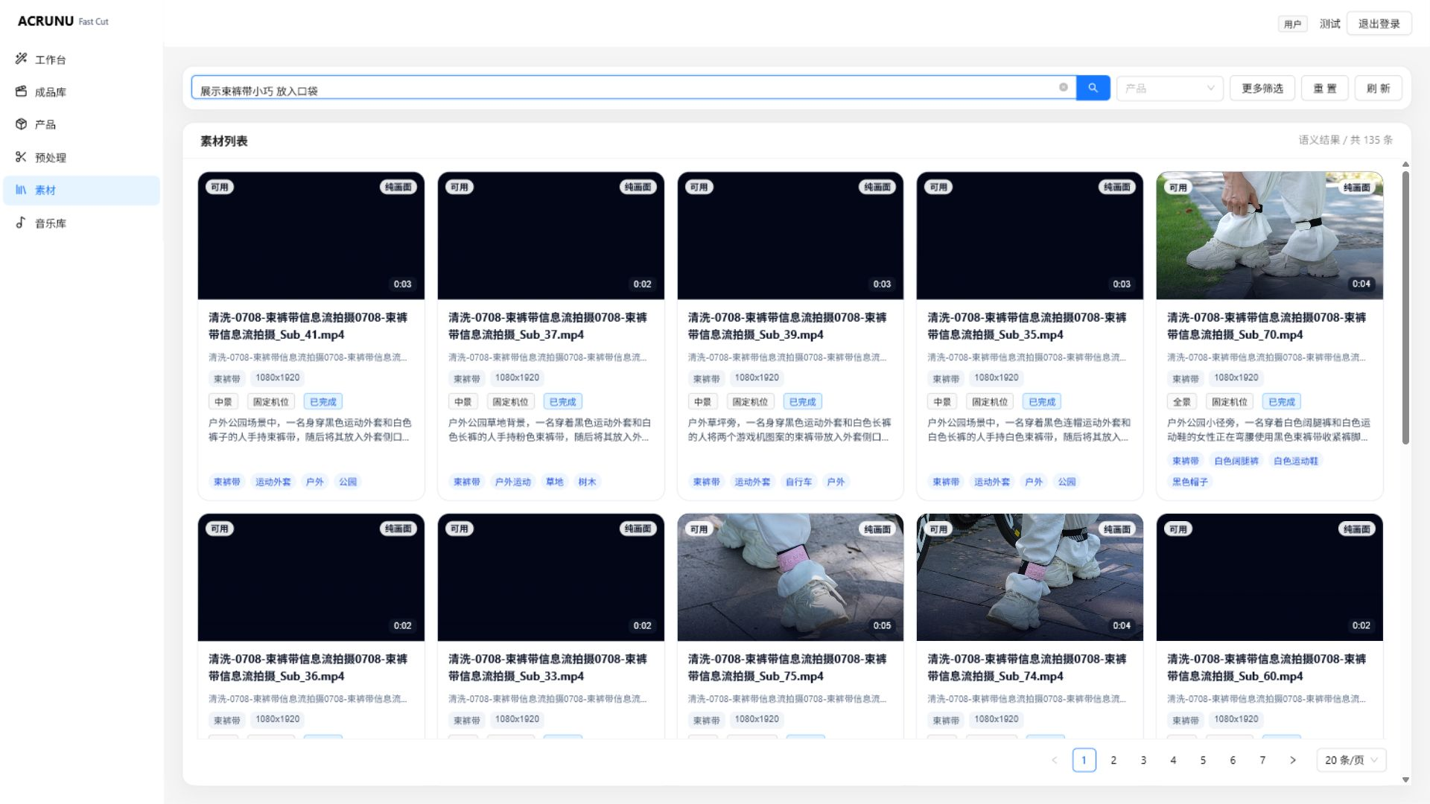
ACRUNU FAST CUT / 用户使用说明书
16
在素材库检查结果
用一句话描述想要的画面，查看最相近的真实素材。
1
输入画面意图
例如“展示束裤带小巧，放入口袋”，无需记住素材文件名。
2
结合产品和类型
需要缩小范围时，再按产品、纯画面或口播筛选。
3
核对可用状态
重点查看画面描述、动作、景别、运镜和时长。
艾锐伦快剪辑系统

Slide 17
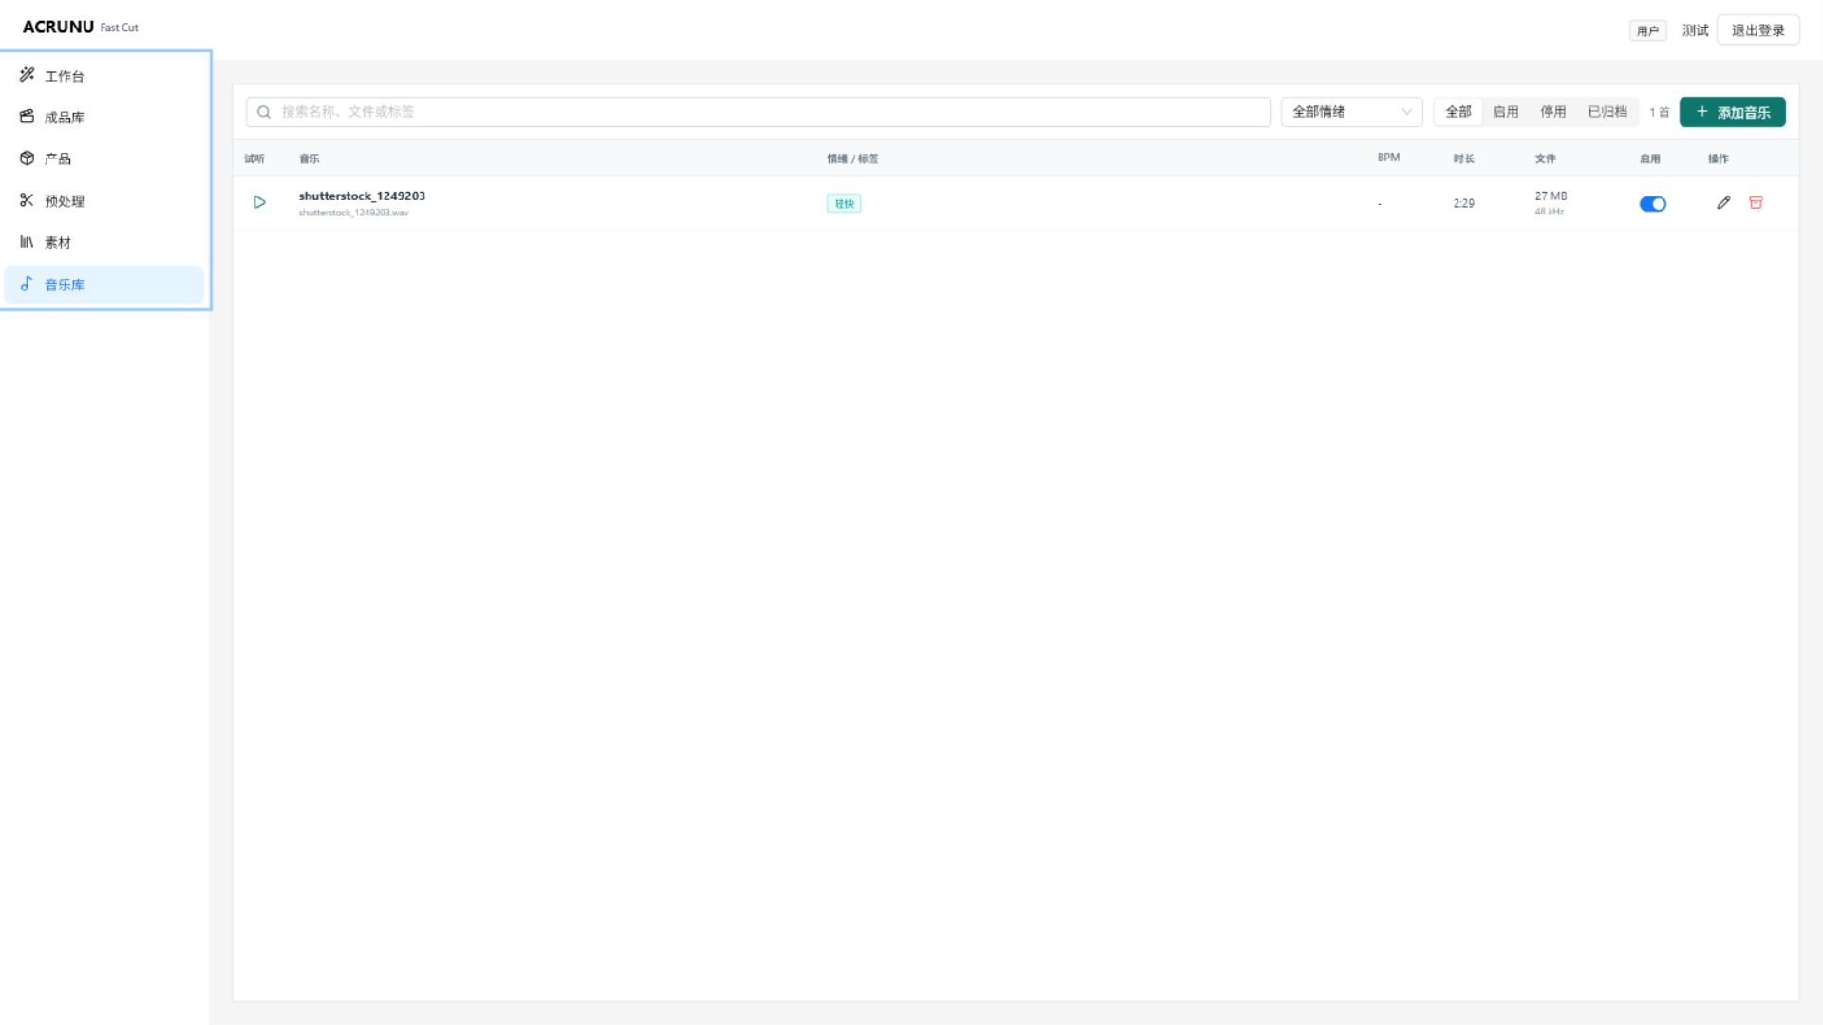
ACRUNU FAST CUT / 用户使用说明书
17
准备背景音乐
音乐库负责上传、试听和维护工作台可用的背景音乐。
1
上传并命名
点击“添加音乐”，填写名称、情绪、BPM 和标签。
2
试听与筛选
在列表直接播放，确认时长、文件和音乐情绪。
3
保持启用
只有启用的音乐会出现在工作台的随机或指定选项中。
艾锐伦快剪辑系统

Slide 18
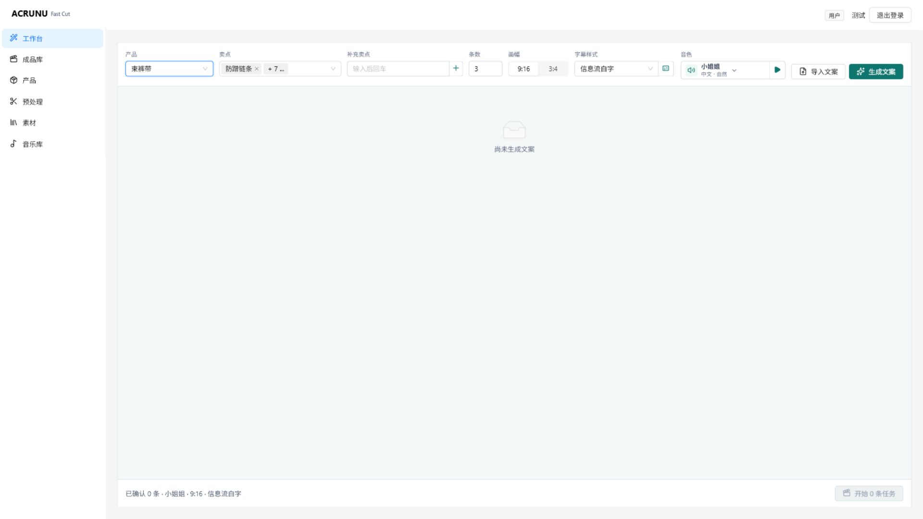
ACRUNU FAST CUT / 用户使用说明书
18
在工作台设置本次任务
顶部是全局输入区，设置会应用到本次生成的文案。
1
产品 + 卖点
2
条数 + 画幅
3
字幕样式
4
音色 + 试听
5
生成 / 导入
艾锐伦快剪辑系统

Slide 19
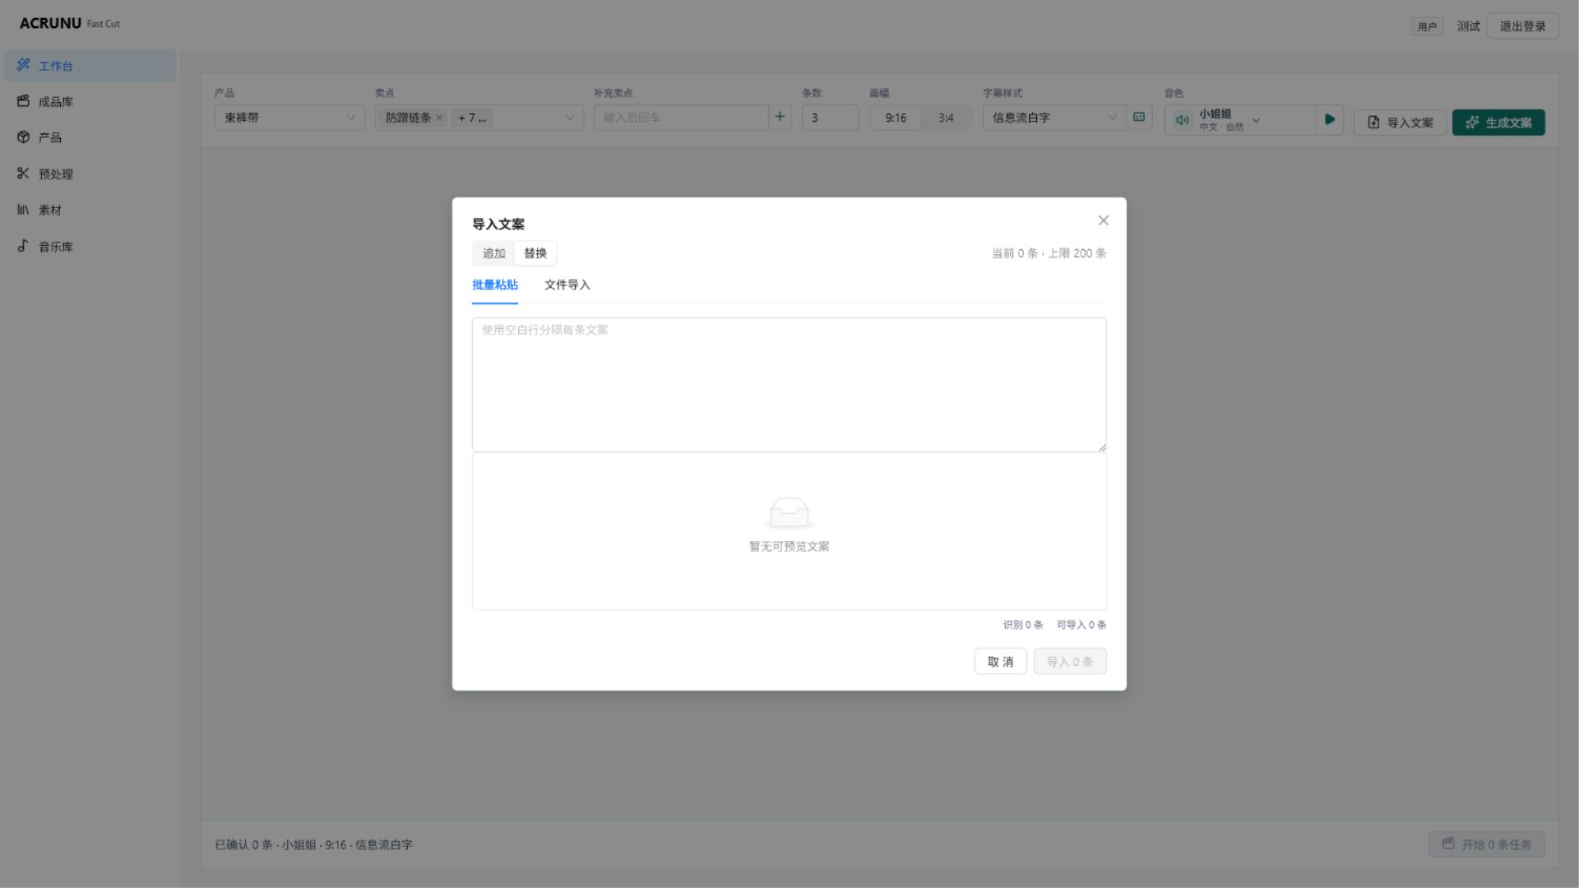
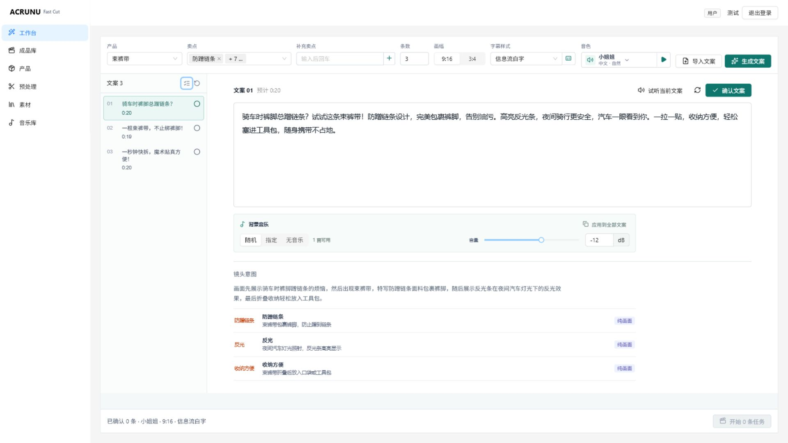
ACRUNU FAST CUT / 用户使用说明书
19
生成或批量导入文案
两种入口最终都进入同一个文案核对流程。
批量导入
自动生成
粘贴文案时用空白行分隔；文件导入支持预览后再确认。
根据产品和卖点生成多条可编辑文案，离开页面也会保留。
艾锐伦快剪辑系统

Slide 20
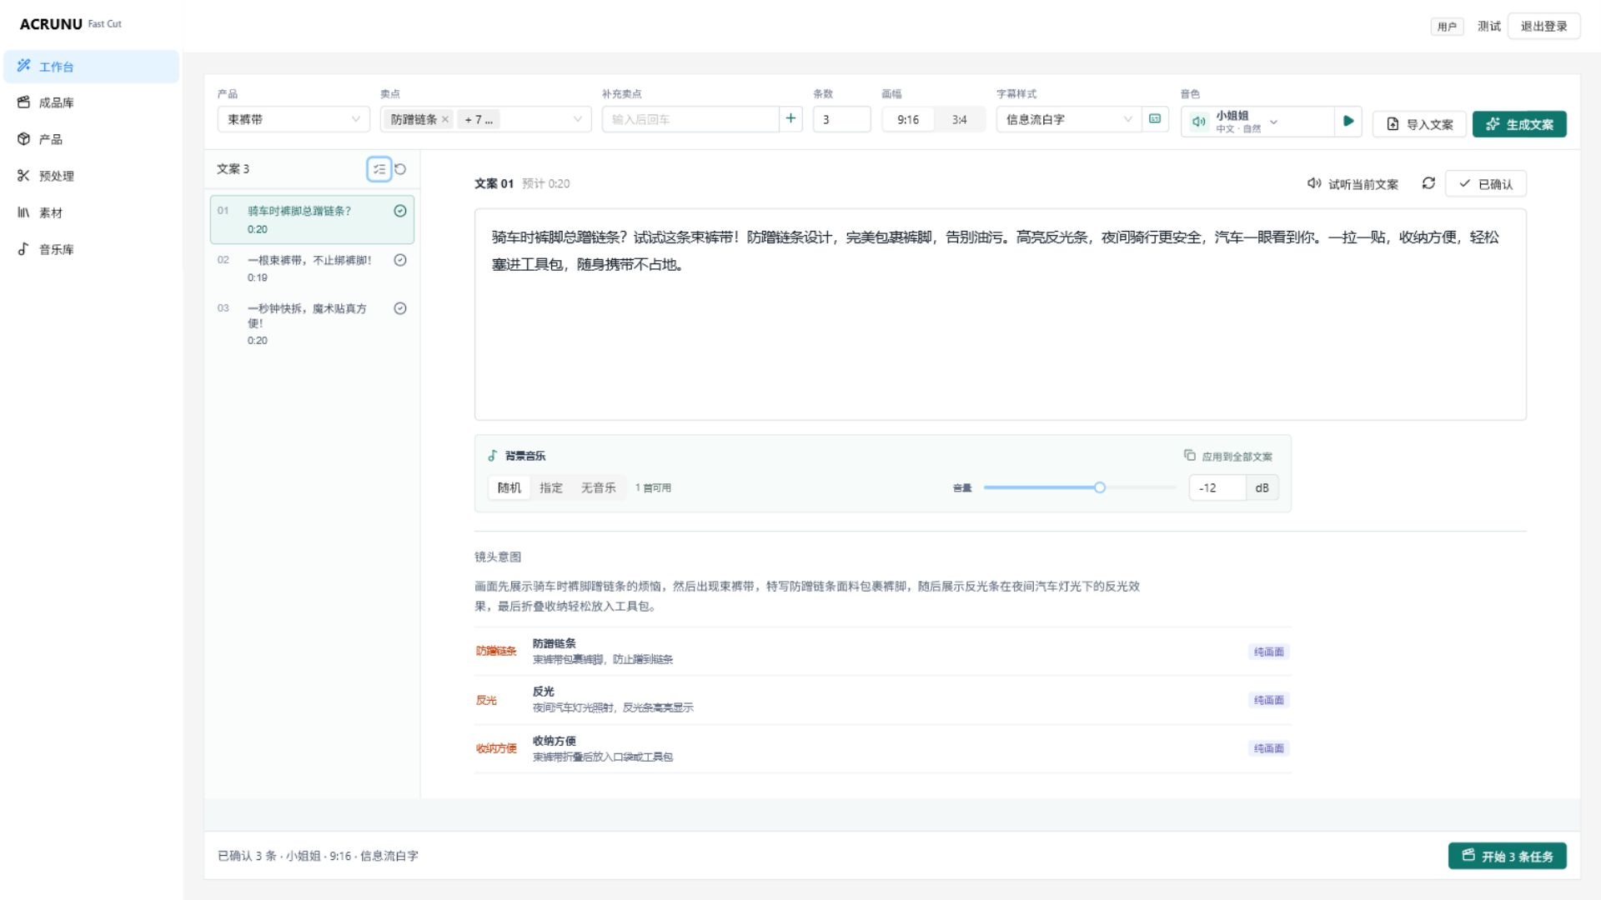
ACRUNU FAST CUT / 用户使用说明书
20
核对并确认每条文案
只有显示“已确认”的文案才会进入生成任务。
1
逐条阅读与编辑
点击左侧文案列表切换，直接修改文案文字。
2
试听当前文案
检查音色、语速和口播效果；不合适时可重新生成。
3
确认后再开始
可单条确认或确认全部，底部会显示已确认数量。
艾锐伦快剪辑系统

Slide 21
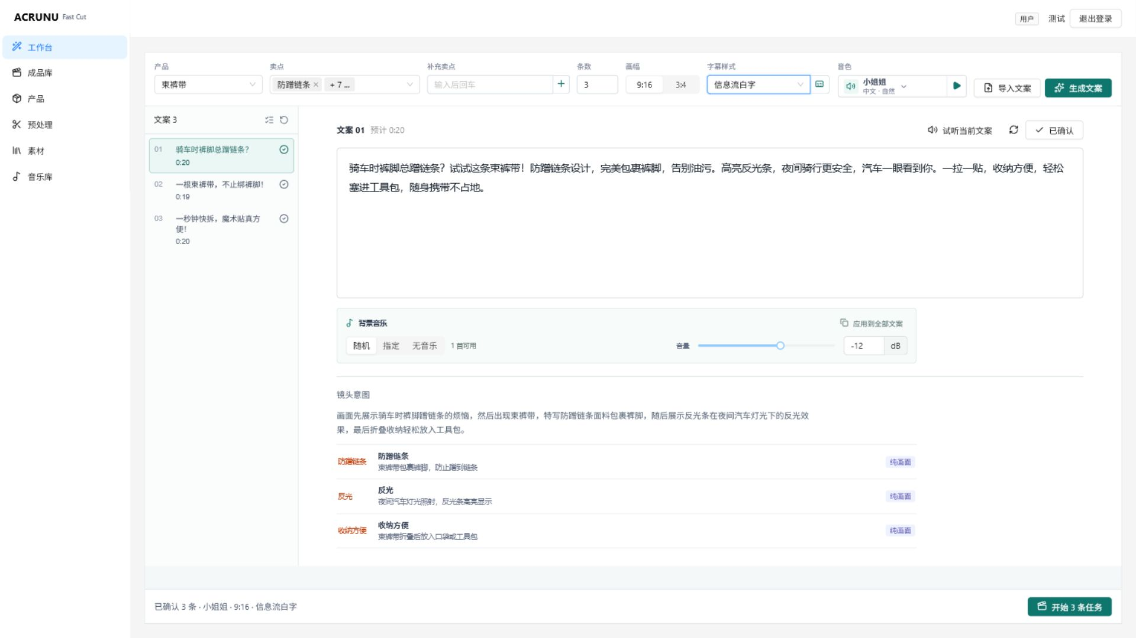
ACRUNU FAST CUT / 用户使用说明书
21
检查背景音乐与镜头意图
这一步决定每条文案的音乐方式和画面组织方向。
1
选择音乐方式
每条文案可选随机、指定或无音乐，也可一次应用到全部。
2
设置音量
默认可从 -12 dB 开始试听，以不遮挡人声为准。
3
阅读镜头意图
核对每个画面目标是否真正表达对应卖点。
艾锐伦快剪辑系统

Slide 22
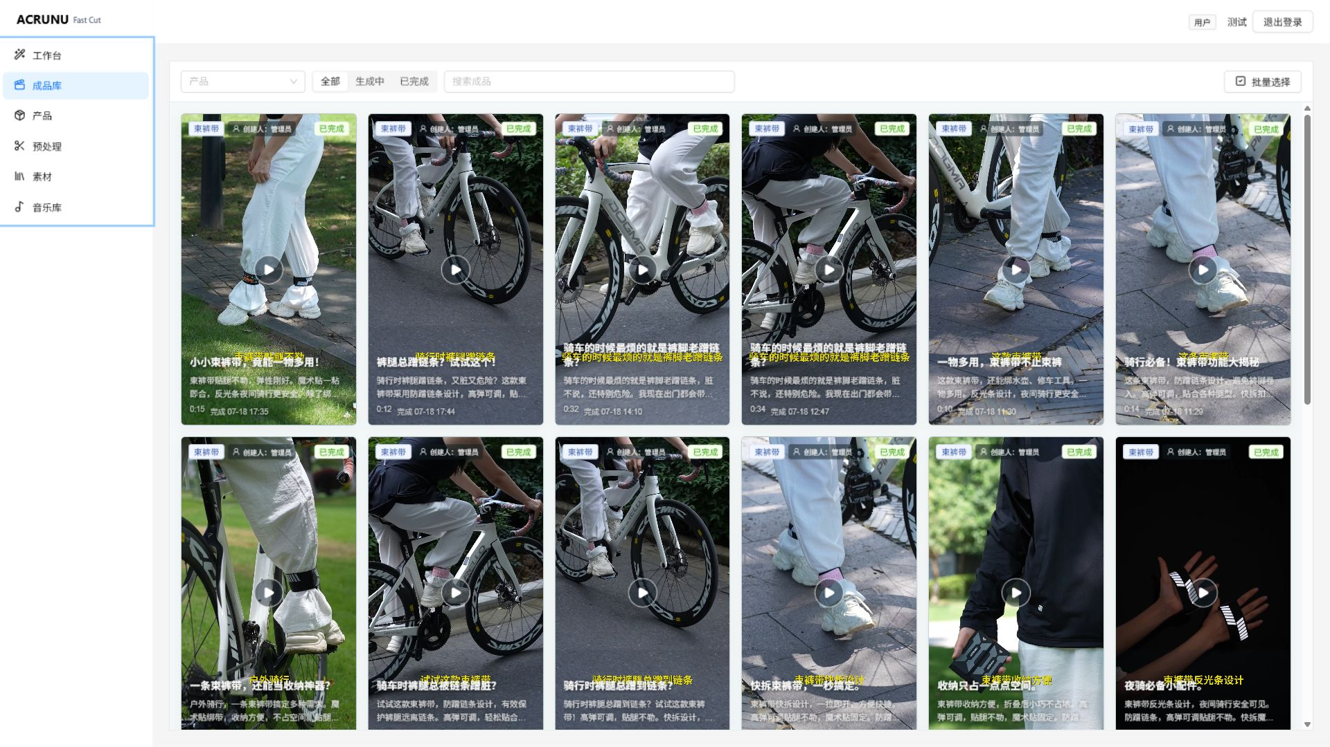
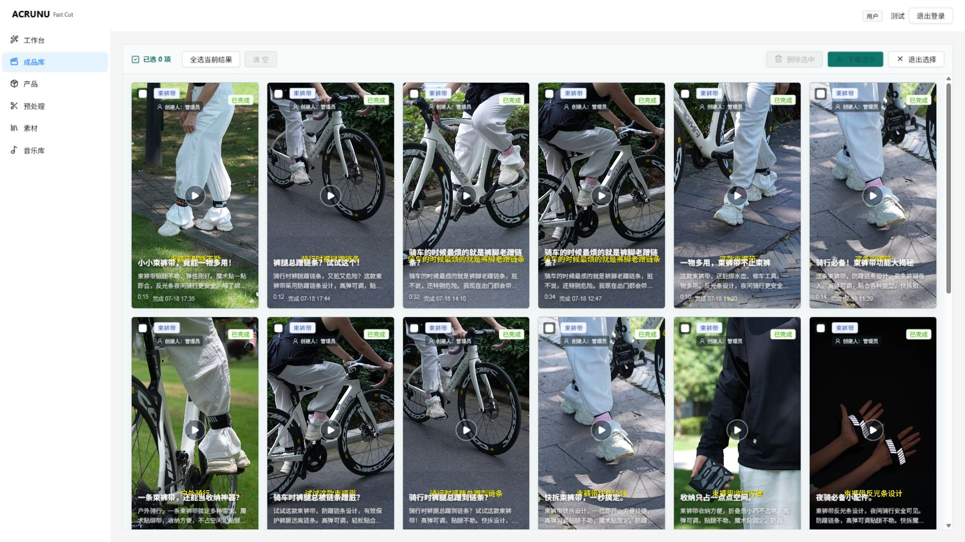
ACRUNU FAST CUT / 用户使用说明书
22
开始任务并跟进成品
提交后可以离开工作台，成品库会持续更新生成状态。
开始任务
成品管理
工作台底部确认数量无误后，点击“开始 N 条任务”。
支持生成进度、失败重试、重新生成、删除与批量下载。
艾锐伦快剪辑系统

Slide 23
ACRUNU FAST CUT / 用户使用说明书
23
成品库操作说明
普通点击用于查看，右键用于单个成品操作，批量选择用于多个文件。
1
点击卡片
2
失败后重试
打开成品详情，播放视频并查看文案、字幕和镜头编排。
适合临时服务错误；如果素材本身不足，先补充素材再重试。
3
重新生成
4
删除
保留同一文案重新生成剪辑结果，新结果会继续在成品库跟进。
删除不再需要的成品；操作前会再次确认。
5
批量下载
6
批量删除
点击“批量选择”，选中已完成且有视频的卡片，服务端会生成 ZIP。
进入批量选择后选中多个成品，点击“删除选中”并确认。
艾锐伦快剪辑系统

Slide 24
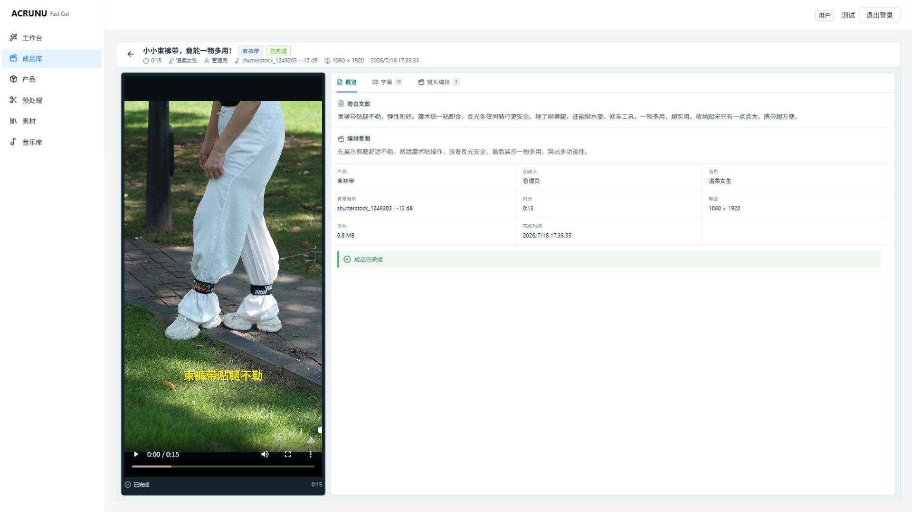
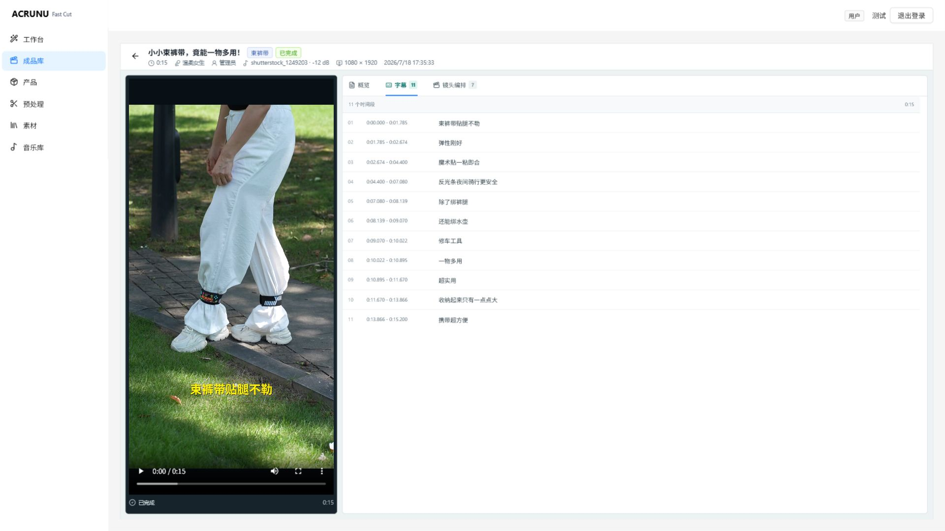

ACRUNU FAST CUT / 用户使用说明书
24
查看成品详情
成品详情同时保留视频、字幕时间段和镜头编排信息。
概览
字幕
镜头编排
播放成片，查看文案、音色、音乐、分辨率与完成时间。
按句段检查文字和对应时间。
核对成片时间、源素材 I/O 和画面目标。
艾锐伦快剪辑系统

Slide 25
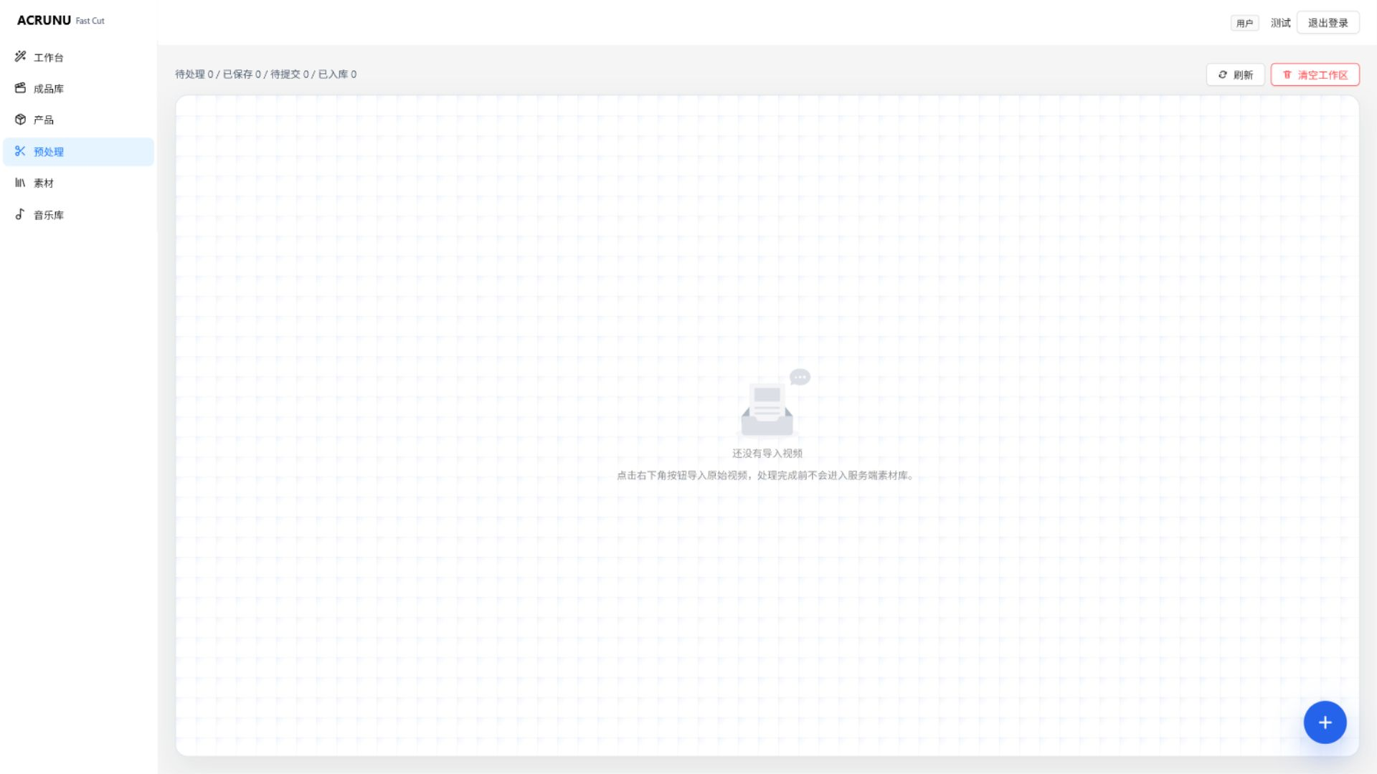
ACRUNU FAST CUT / 用户使用说明书
25
常见问题与自检
大多数问题可以通过状态、产品和素材检查快速定位。
1
Local Agent 未启动
启动托盘程序后点击重新检测。
2
VLM 未完成
等待批量画面识别完成，失败项单独重试。
3
素材召回不足
4
生成失败
5
页面显示未更新
检查产品归属、可用状态和画面描述是否准确。
在成品库右键重试；多次失败时再检查文案和素材。
先点击页面刷新，仍异常时再重新登录。
艾锐伦快剪辑系统

Slide 26
ACRUNU FAST CUT / 用户使用说明书
26
日常使用检查清单
按这份清单执行，可以减少素材不匹配、编排失败和成品返工。
第一次使用
每批素材
每次生成
✓
产品资料和白底图已建立
✓
I/O 只保留完整有效动作
✓
产品、卖点、条数和画幅正确
✓
核心卖点已维护
✓
纯画面/口播类型正确
✓
音色已试听，字幕样式正确
✓
ACRUNU 预处理程序已安装
✓
VLM 或转写已完成并校对
✓
背景音乐和音量已确认
✓
正式提交后能在素材库搜到
✓
文案和镜头意图已逐条检查
✓
只有需要提交的文案显示已确认
完成以上检查后，再点击“开始任务”。
艾锐伦快剪辑系统

